Slide 1
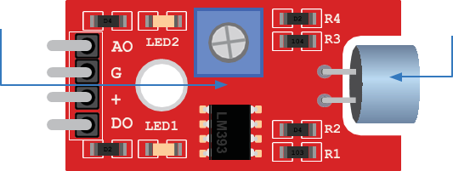
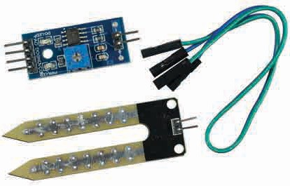

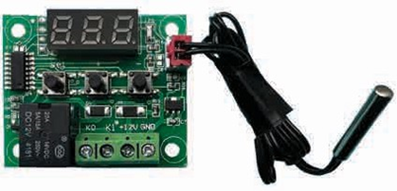
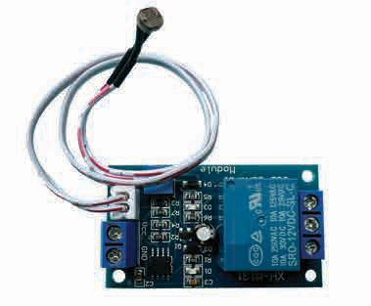
BÀI 15. CẢM BIẾN VÀ MÔ ĐUN CẢM BIẾN

Slide 2
Hãy quan sát và mô tả sự vận hành của hệ thống cửa đóng mở tự động ở Hình 15.1.
Hình 15.1. Hệ thống cửa đóng mở tự động ở siêu thị

Slide 3
Cánh cửa mở ra khi có người đến gần
Điều đó cho thấy cánh cửa tự động này có hệ thống cảm ứng, nó tự động mở/kéo ra hai bên khi cảm nhận được có người đứng/tiến đến gần
Hình 15.1. Hệ thống cửa đóng mở tự động ở siêu thị

Slide 4
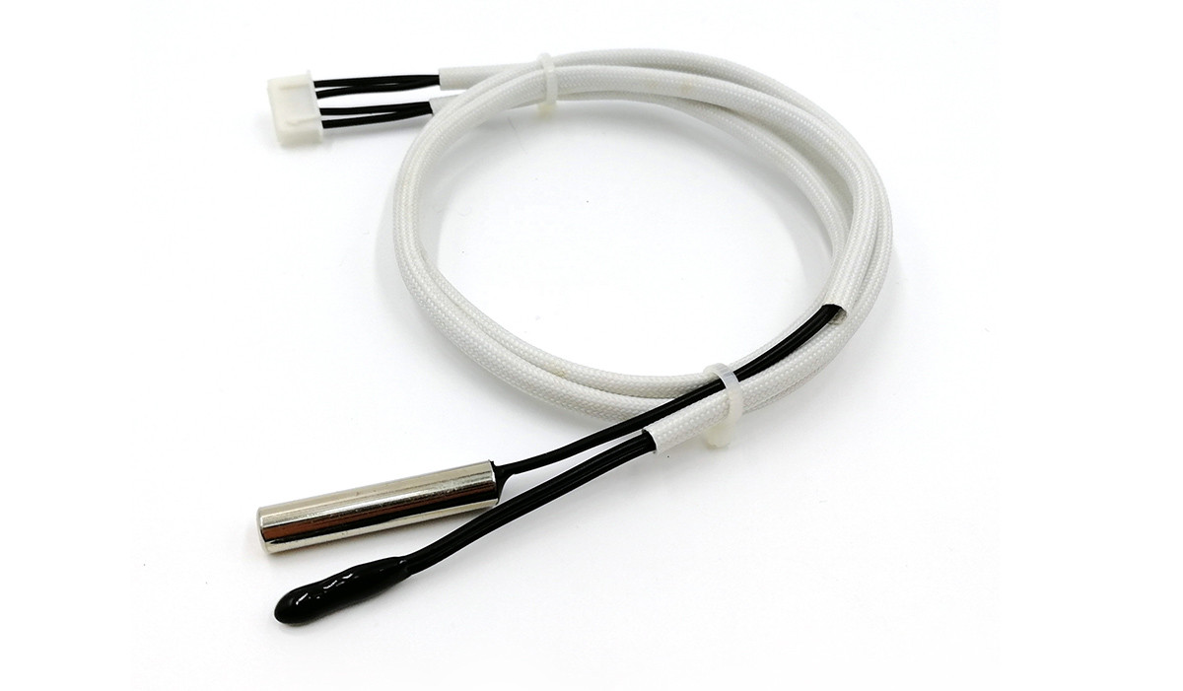
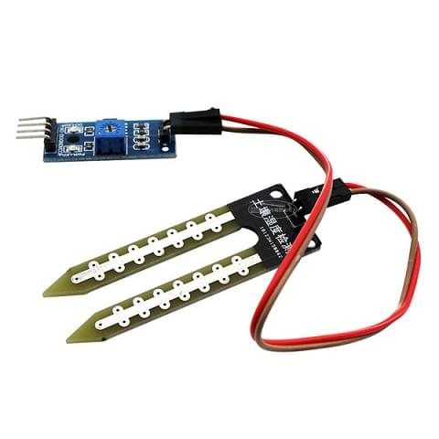
Hình 15.2 bao gồm các cảm biến ánh sáng, cảm biến độ ẩm, cảm biến nhiệt độ.
1. Quan sát và nhận biết từng loại cảm biến đã cho.
2. Kể tên một số ứng dụng của cảm biến trong đời sống mà em biết.
b)
a)
c)
Hình 15.2. Một số cảm biến thông dụng

Slide 5
Hình 15.2 bao gồm các cảm biến ánh sáng, cảm biến độ ẩm, cảm biến nhiệt độ.
1. Quan sát và nhận biết từng loại cảm biến đã cho.
2. Kể tên một số ứng dụng của cảm biến trong đời sống mà em biết.
1.
a. Cảm biến ánh sáng
b. Cảm biến nhiệt độ
c. Cảm biến độ ẩm
2.
- Cảm biến độ ẩm có thể được sử dụng như một biện pháp giám sát và phòng ngừa trong nhà cho những người bị bệnh mà bị ảnh hưởng bởi độ ẩm.
- Cảm biến áp suất có thể hữu ích trong máy bay, ô tô, thiết bị thời tiết và bất kỳ máy móc nào khác có chức năng áp lực được thực hiện.
a)
b)
c)
Hình 15.2. Một số cảm biến thông dụng

Slide 6

I. Cảm biến
- Cảm biến là thiết bị cảm nhận và biến đổi đại lượng vật lý, hóa học, sinh học,….cần đo như nhiệt độ, độ ẩm, ánh sáng, áp suất, nồng độ chất khí….thành tín hiệu điện
- Cảm biến gồm cảm biến ánh sáng, cảm biến nhiệt độ, cảm biến màu sắc, cảm biến độ ẩm…..

Slide 7
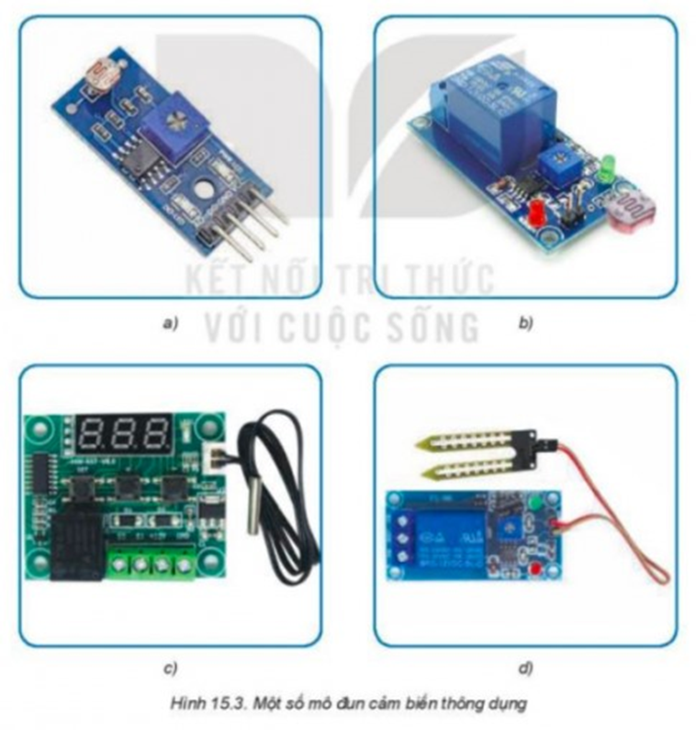
Quan sát Hình 15.3 và cho biết:
1. Cảm biến sử dụng trong mỗi mô đun là loại gì?
2. Mô đun cảm biến nào có sử dụng rơ le?

Slide 8
Quan sát Hình 15.3 và cho biết:
1. Cảm biến sử dụng trong mỗi mô đun là loại gì?
2. Mô đun cảm biến nào có sử dụng rơ le?
1. Cảm biến sử dụng trong mỗi mô đun là loại:
a. Cảm biến ánh sáng
b. Cảm biến ánh sáng quang trở
c. Cảm biến nhiệt độ
d. Cảm biến độ ẩm
2. Mô đun cảm biến ánh sáng có sử dụng rơ le.

Slide 9
II.Mô đun cảm biến
- Mô đun cảm biến là mạch điện bao gồm cảm biến và linh kiện phụ trợ giúp người dùng dễ dàng kết nối và sử dụng cảm biến trong các mạch điện điều khiển.
- Một số loại mô đun cảm biến
+ Mô đun cảm biến ánh sáng: là mạch điện được dùng để biến đổi ánh sáng thành tín hiệu điều khiển. Thường được sử dụng thiết kế các hệ thống chiếu sáng tự động
+ Mô đun cảm biến độ ẩm: là mạch điện được dùng để biến đổi độ ẩm của môi trường thành tín hiệu điều khiển.
+ Mô đun cảm biến nhiệt độ: là mạch điện được dùng để biến đổi nhiệt độ của môi trường thành tín hiệu điều khiển.

Slide 10
LUYỆN TẬP
Bài 1. Hãy lựa chọn mô đun cảm biến phù hợp cho các tình huống dưới đây.
Tình huống | Mô đun cảm biến
Cửa tự động mở khi có người và đóng khi không có người | ?
Đèn tự động bật khi trời tối và tắt khi trời sáng | ?
Quạt tự động bật khi trời nóng và tắt khi trời mát | ?
Tưới cây tự động | ?

Slide 11
LUYỆN TẬP
Bài 1. Hãy lựa chọn mô đun cảm biến phù hợp cho các tình huống dưới đây.
Tình huống | Mô đun cảm biến
Cửa tự động mở khi có người và đóng khi không có người | Mô đun cảm biến hồng ngoại
Đèn tự động bật khi trời tối và tắt khi trời sáng | Mô đun cảm biến ánh sáng
Quạt tự động bật khi trời nóng và tắt khi trời mát | Mô đun cảm biến nhiệt độ
Tưới cây tự động | Mô đun cảm biến độ ẩm

Slide 12
LUYỆN TẬP
Bài 2. Em hãy cho biết vai trò của các mô đun cảm biến có ở hình dưới đây

Slide 13
LUYỆN TẬP
Bài 2. Em hãy cho biết vai trò của các mô đun cảm biến có ở hình dưới đây
Bài 1.
a) Cảm biến khí Gas sử dụng để cảm biến khí gas trong môi trường (VD: máy phát hiện rò rỉ khí Gas, cảnh báo cháy nổ do khí Gas).
b) Cảm biến âm thanh phát hiện (Cảm biến) âm thanh, tiếng động xung quanh.
c) Cảm biến hồng ngoại dùng để đo và phát hiện bức xạ hồng ngoại có trong môi trường xung quanh.
d) Cảm biến siêu âm sử dụng để đo khoảng cách, chuẩn đoán hình ảnh, đo mức nước,...

Slide 14
LUYỆN TẬP
Bài 3. Em hãy đề xuất chọn lựa loại mô đun cảm biến cho một mạch điện báo cháy tự động. Nêu vai trò của mô đun trong mạch điện đó.

Slide 15
LUYỆN TẬP
Bài 3. Em hãy đề xuất chọn lựa loại mô đun cảm biến cho một mạch điện báo cháy tự động. Nêu vai trò của mô đun trong mạch điện đó.
Bài 3. Loại mô đun cảm biến cho một mạch điện báo cháy tự động là mô đun cảm biến nhiệt độ

Slide 16
VẬN DỤNG
1.Hãy tìm hiểu và đề xuất ý tưởng thiết kế hệ thống chiếu sáng thông minh trong gia đình em xác định rõ
+ Loại mô đun cảm biến sẽ sử dụng
+ Vẽ sơ đồ kết nối các phần tử sử dụng để lắp đặt hệ thống trên
2. Hãy tìm một đồ dùng điện có sử dụng mô đun cảm biến và cho biết đó là mô đun cảm biến nào? Nêu vai trò của mô đun cảm biến đó trong mạch điện điều khiển.

Slide 17
VẬN DỤNG
1.Hãy tìm hiểu và đề xuất ý tưởng thiết kế hệ thống chiếu sáng thông minh trong gia đình em xác định rõ
+ Loại mô đun cảm biến sẽ sử dụng
+ Vẽ sơ đồ kết nối các phần tử sử dụng để lắp đặt hệ thống trên
2. Hãy tìm một đồ dùng điện có sử dụng mô đun cảm biến và cho biết đó là mô đun cảm biến nào? Nêu vai trò của mô đun cảm biến đó trong mạch điện điều khiển.
1. HS tự đề xuất ý tưởng thiết kế
2. Mô đun cảm biến nhiệt độ có trong tủ lạnh, máy điều hòa không khí, ... có vai trò đóng/ cắt nguồn điện tùy thuộc vào cảm biến nhiệt độ.
Mô đun cảm biến ánh sáng có trong đèn tự động ... có vai trò đóng/ cắt nguồn điện tùy thuộc vào cảm biến ánh sáng.
Mô đun cảm biến hồng ngoại có trong đèn ... có vai trò đóng/ cắt nguồn điện tùy thuộc vào cảm biến hồng ngoại khi có người đi lại.

